Slide 1
Tiết 13,14,15 – Bài 4:
ĐO NHIỆT ĐỘ

Slide 2
NỘI DUNG
1
Nhiệt độ và nóng lạnh
2
Thang đo nhiệt độ
Nhiệt kế
3
Đo nhiệt độ cơ thể
4

Slide 3
Nhúng đồng thời ngón trỏ tay trái vào cốc nước lạnh, ngón trỏ tay phải vào cốc nước nóng
Nước lạnh
Nước nguội
Nước nóng
Nêu cảm nhận của 2 ngón tay

Slide 4
Rút 2 ngón tay trỏ ra khỏi cốc nước, Nhúng đồng thời 2 ngón trỏ vào cốc nước nguội
Chứng tỏ xúc giác (giác quan) không cho ta cảm nhận chính xác về sự nóng lạnh.
Nước lạnh
Nước nguội
Nước nóng
? Nêu cảm nhận của 2 ngón tay
? Từ đó rút ra kết luận gì?

Slide 5
Hãy lấy thêm ví dụ chứng tỏ giác quan có thể cho ta cảm nhận sai về sự nóng, lạnh của một vật

Slide 6
Để so sánh độ nóng lạnh của các vật người ta dùng đại lượng nào?
Để so sánh độ nóng lạnh của các vật người ta dùng khái niệm nhiệt độ

Slide 7
http://www.youtube.com/embed/as73iXh-Ao8?start=42&end=95

Slide 8
NHIỆT ĐỘ LÀ GÌ

Slide 9
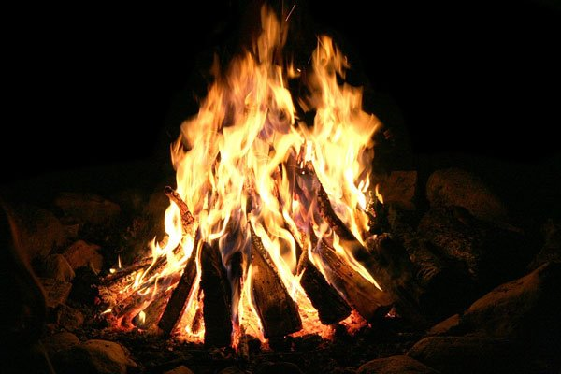
1. NHIỆT ĐỘ LÀ GÌ?

Slide 10
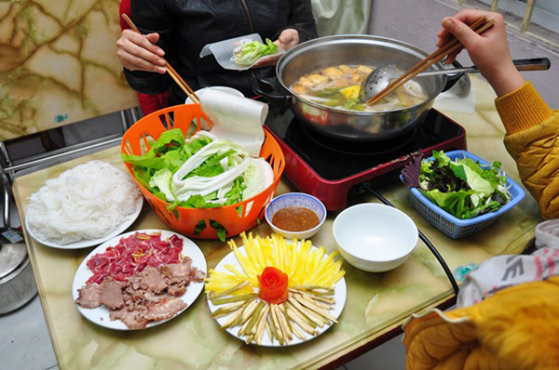
1. NHIỆT ĐỘ LÀ GÌ?

Slide 11
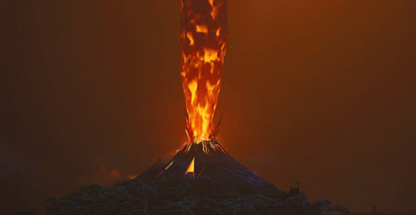
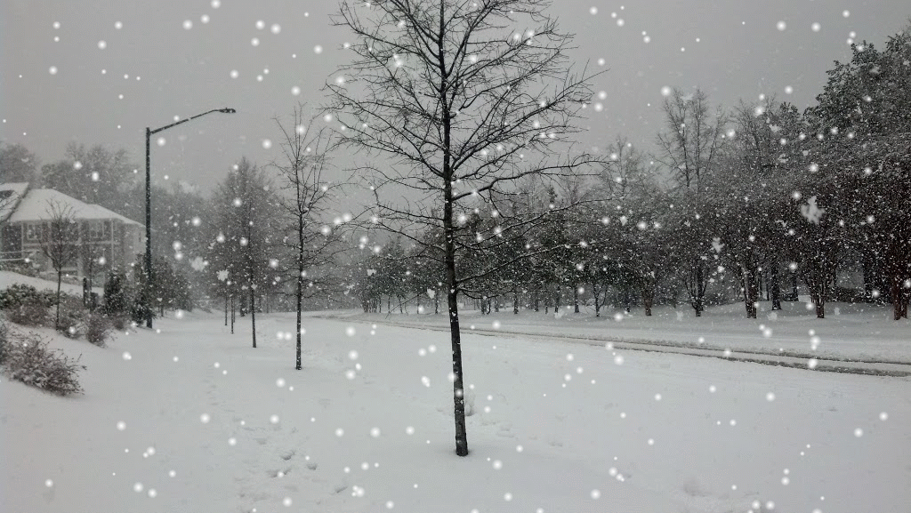
1. NHIỆT ĐỘ LÀ GÌ?

Slide 12
1. NHIỆT ĐỘ LÀ GÌ?
Nhiệt độ là số đo độ “nóng”, “lạnh” của vật.
Vật nóng hơn có nhiệt độ cao hơn.
Vật lạnh hơn có nhiệt độ thấp hơn.
Notes:
Để so sánh độ "nóng", "lạnh" của các vật, người ta dùng đại lượng nào?
=>Muốn biết chính xác nhiệt độ của người hay đồ vật ta phải dùng dụng cụ gì?
=>Kể tên một số loại dụng cụ đo nhiệt độ mà em biết. Nêu những ưu thế và hạn chế của mỗi loại dụng cụ đó

Slide 13
Để đo nhiệt độ ta dùng dụng cụ gì?

Slide 14
1. NHIỆT ĐỘ LÀ GÌ?
Nhiệt độ là số đo độ “nóng”, “lạnh” của vật.
Vật nóng hơn có nhiệt độ cao hơn.
Vật lạnh hơn có nhiệt độ thấp hơn.
Nhiệt độ được đo bằng NHIỆT KẾ theo thang đo xác định
Notes:
Để so sánh độ "nóng", "lạnh" của các vật, người ta dùng đại lượng nào?
=>Muốn biết chính xác nhiệt độ của người hay đồ vật ta phải dùng dụng cụ gì?
=>Kể tên một số loại dụng cụ đo nhiệt độ mà em biết. Nêu những ưu thế và hạn chế của mỗi loại dụng cụ đó

Slide 15
II. THANG ĐO NHIỆT ĐỘ XEN – XI - ỚT

Slide 16
Thang đo nhiệt độ
Notes:
Trên các remote máy lạnh có chức năng chuyển thang nhiệt độ từ độ C ⬄ độ F
Hãy kể tên một đơn vị dùng đo nhiệt độ.

Slide 17
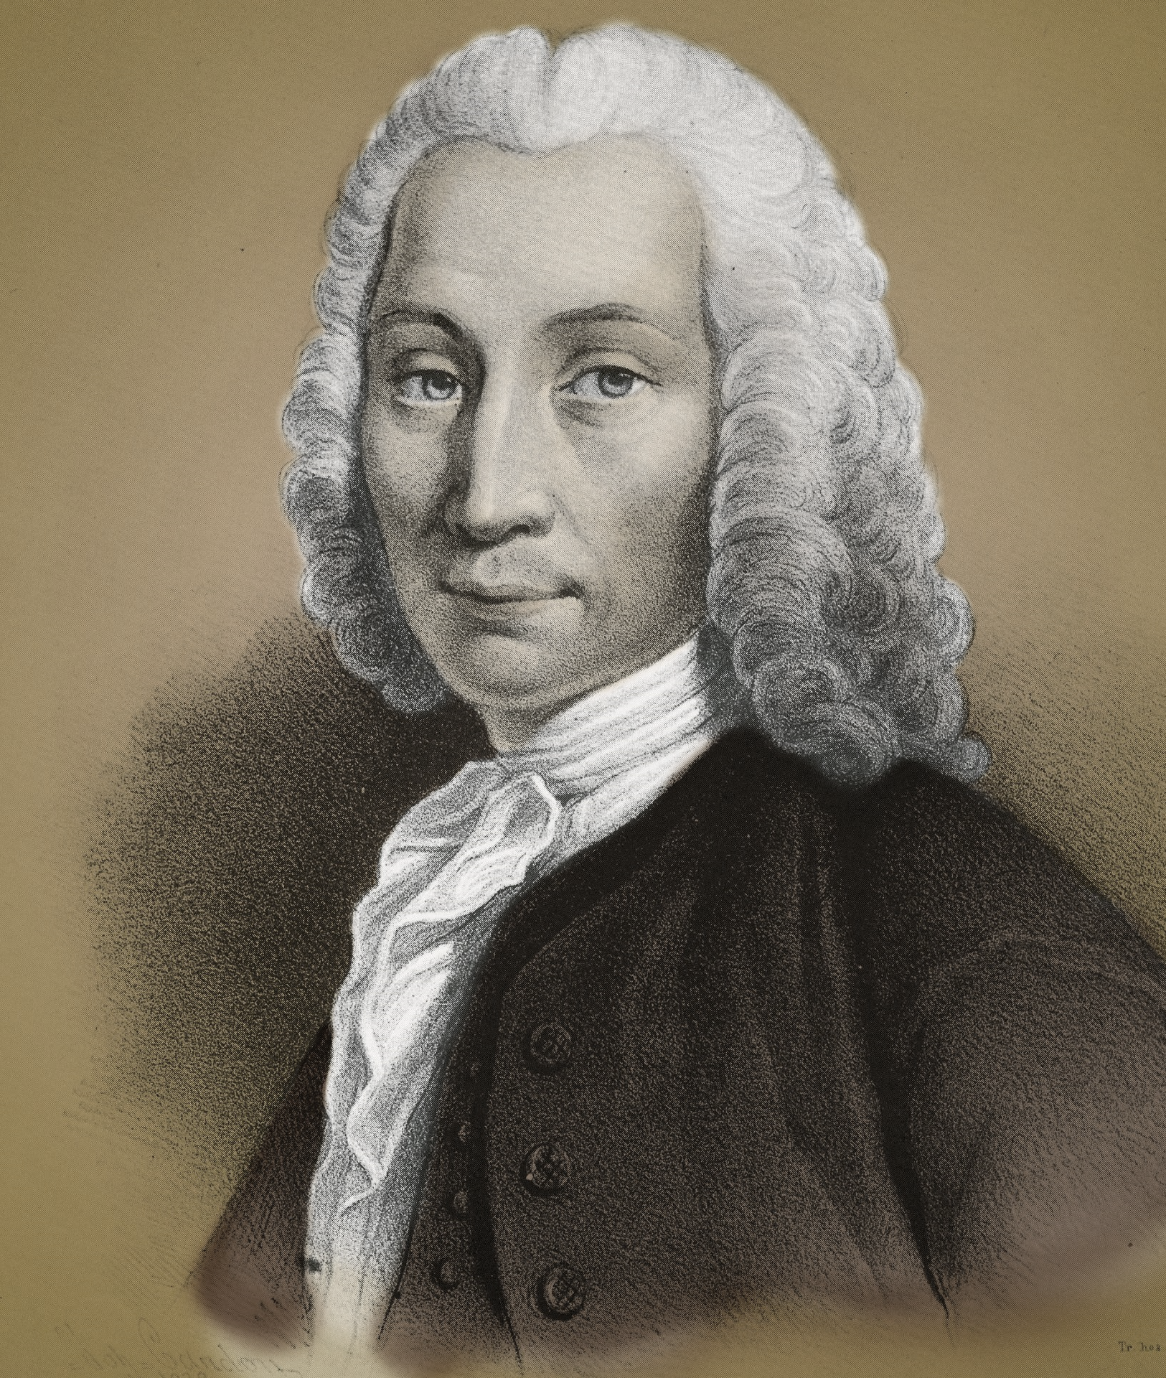
NHIỆT KẾ BÁCH PHÂN VÀ THANG NHIỆT ĐỘ C
Anders Celsius
(1701-1733)
Nhà Vật lí người Thụy Điển
NĂM 1742 ĐÃ ĐỀ XUẤT THANG ĐO ĐỘ C
Notes:
Năm 1742, nhà Vật lí người Thuỵ Điển, Celsius (1701 - 1744) đã đề nghị chia nhỏ khoảng cách giữa nhiệt độ đông đặc của nước (0 °C) và nhiệt độ sôi của nước (100 °C) thành 100 phần bằng nhau, mỗi phần ứng với 1 độ, kí hiệu là 1 °C (C là chữ cái đẩu tên gọi nhà Vật lí Celsius). Những nhiệt độ thấp hơn 0 °C gọi là nhiệt độ âm.

Slide 18
NHIỆT KẾ BÁCH PHÂN VÀ THANG NHIỆT ĐỘ C
Độ C thường
được ký hiệu là ºC
Nhiệt độ sôi/hóa lỏng của nước là 100 ºC
Nhiệt độ nóng chảy/đông đặc của nước là 0 ºC
Notes:
Năm 1742, nhà Vật lí người Thuỵ Điển, Celsius (1701 - 1744) đã đề nghị chia nhỏ khoảng cách giữa nhiệt độ đông đặc của nước (0 °C) và nhiệt độ sôi của nước (100 °C) thành 100 phần bằng nhau, mỗi phần ứng với 1 độ, kí hiệu là 1 °C (C là chữ cái đẩu tên gọi nhà Vật lí Celsius). Những nhiệt độ thấp hơn 0 °C gọi là nhiệt độ âm.

Slide 19
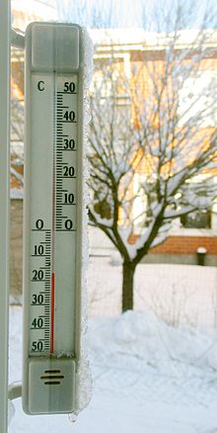
NHIỆT KẾ BÁCH PHÂN VÀ THANG NHIỆT ĐỘ C
LƯU Ý VỀ ĐỘ ÂM

Slide 20
THANG NHIỆT ĐỘ F

Slide 21
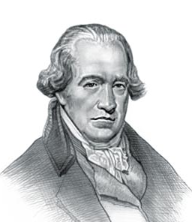
THANG NHIỆT ĐỘ F
Gabriel Fahrenheit
(1686-1736)
Nhà Vật lí người Đức
ĐÃ ĐỀ XUẤT THANG ĐO ĐỘ F, KÝ HIỆU ºF

Slide 22
THANG NHIỆT ĐỘ F
ĐIỂM CHUẨN | ºC | ºF
Nước đá đang tan | 0 | 32
Nước đang sôi | 100 | 212
MỖI MỘT ĐỘ TRONG THANG NHIỆT ĐỘ CENCIUT TƯƠNG ỨNG VỚI BAO NHIÊU ĐỘ TRONG THANG FARENHAI
5
9
t(ºF) = 1,8t(ºC) + 32
t(ºC) = ×[t(ºF) − 32]

Slide 23
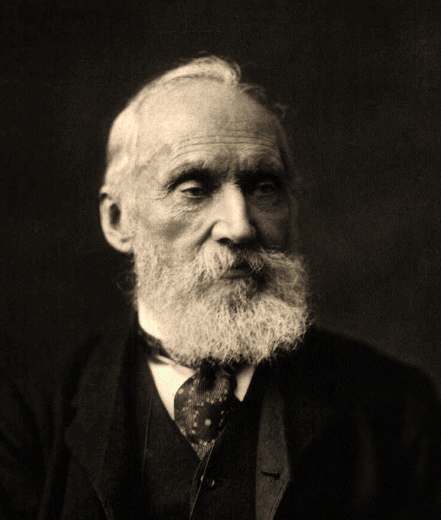
THANG NHIỆT ĐỘ K
William Thomson, 1st Baron Kelvin
(1686-1736)
Nhà Vật lí người Ai Len
NĂM 1848 ĐÃ ĐỀ XUẤT THANG ĐO ĐỘ K, KÝ HIỆU K

Slide 24
THANG NHIỆT ĐỘ K
ĐIỂM CHUẨN | ºC | K
 | -273 | 0
Nước đá đang tan | 0 | 273
Nước đang sôi | 100 | 373
t(ºC) = t(K) − 273

Slide 25
II. THANG ĐO NHIỆT ĐỘ XEN – XI - ỚT
Đơn vị ⁰C: thang đo nhiệt độ Celcius.
Đơn vị ⁰F: thang đo nhiệt độ Farenheit.
Đơn vị K: thang đo nhiệt độ Kelvin.

Slide 26
III. NHIỆT KẾ

Slide 27
KỂ TÊN MỘT SỐ LOẠI NHIỆT KẾ MÀ EM BIẾT?

Slide 28
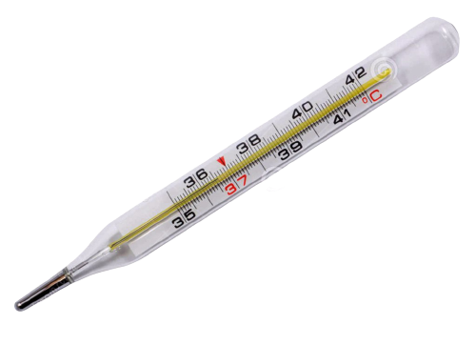
Dụng cụ để đo nhiệt độ
Nhiệt kế thủy ngân

Slide 29
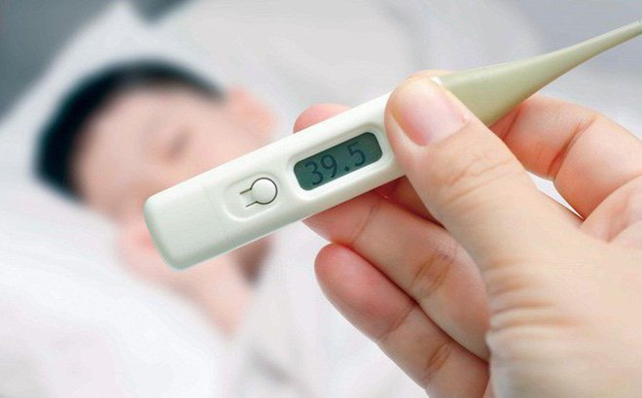
Dụng cụ để đo nhiệt độ
Nhiệt kế điện tử

Slide 30
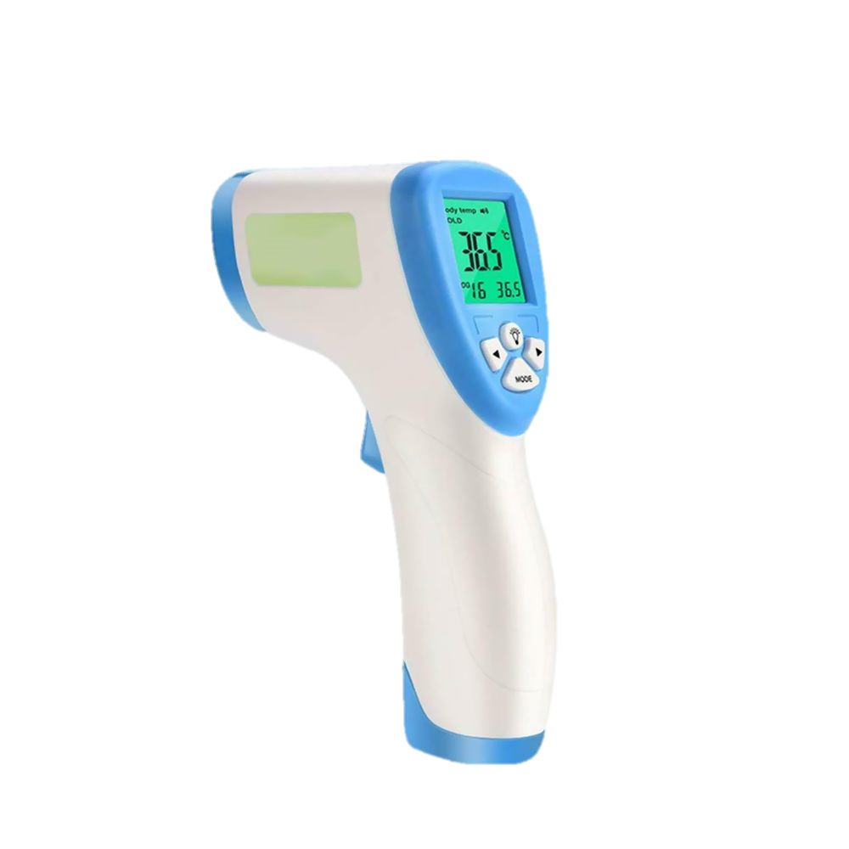
Dụng cụ để đo nhiệt độ
Nhiệt kế hồng ngoại

Slide 31
Dụng cụ để đo nhiệt độ
Đo nhiệt độ cơ thể con người

Slide 32
Dụng cụ để đo nhiệt độ
Nhiệt kế thủy ngân
treo tường

Slide 33
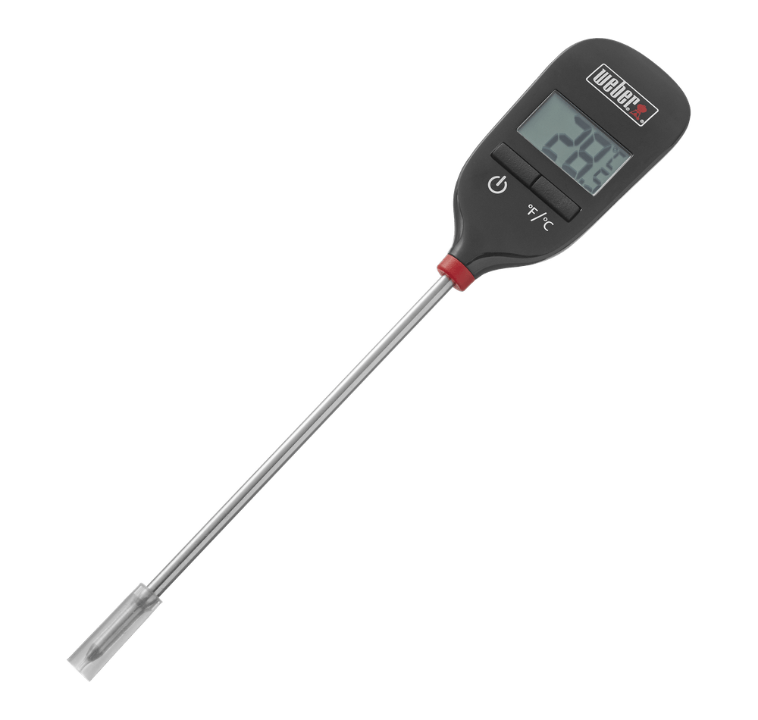
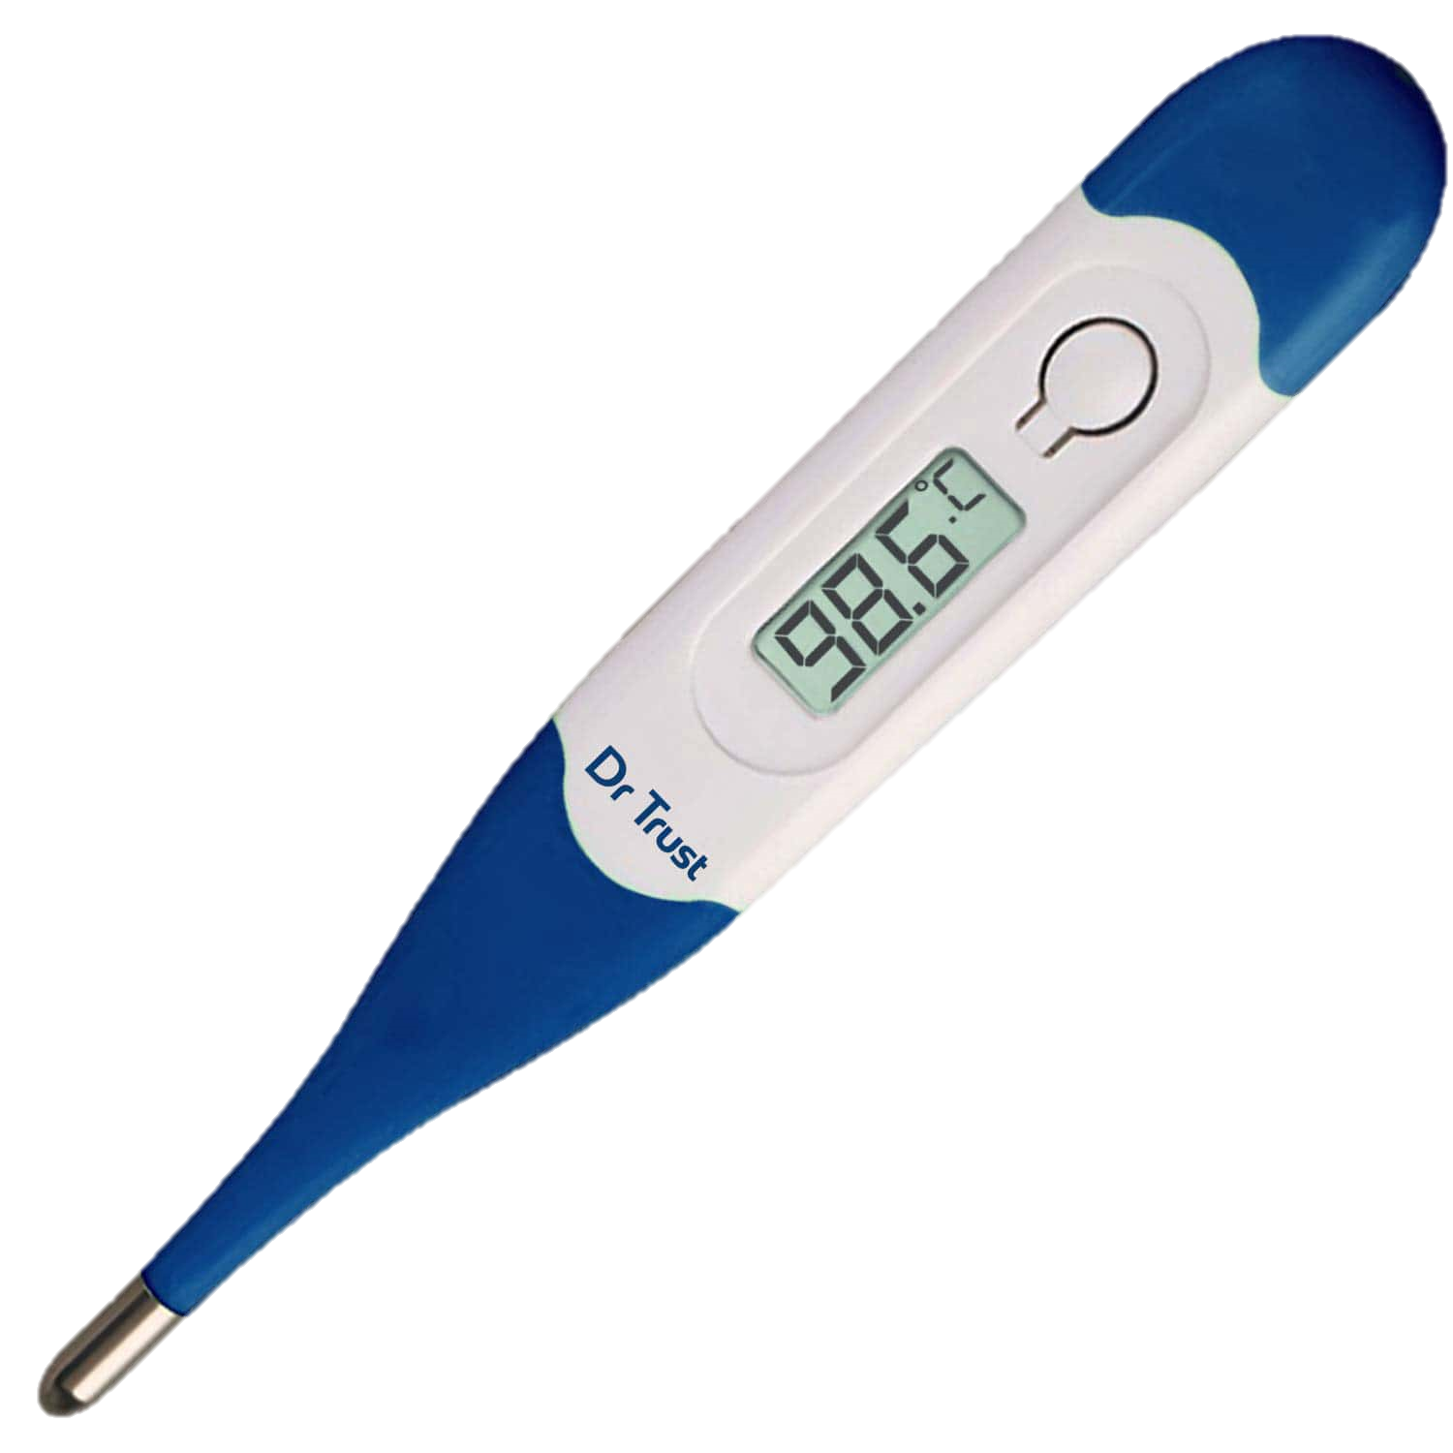
MỘT SỐ LOẠI NHIỆT KẾ TRÊN THỊ TRƯỜNG
MỖI NHIỆT KẾ CÓ MỘT THANG ĐO NHIỆT ĐỘ XÁC ĐỊNH

Slide 34
Cấu tạo nhiệt kế
http://www.youtube.com/embed/as73iXh-Ao8?start=120&end=152

Slide 35
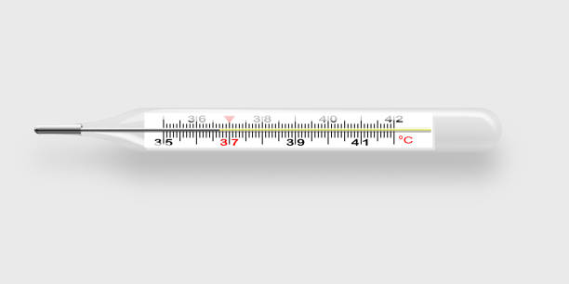
II. NHIỆT KẾ
1. Cấu tạo
Thang chia độ
Ống quản
Bầu đựng chất lỏng

Slide 36
Nguyên lý hoạt động của nhiệt kế
http://www.youtube.com/embed/as73iXh-Ao8?start=295&end=325

Slide 37
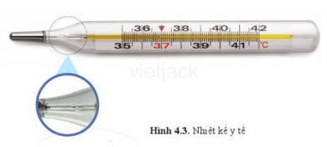
II. NHIỆT KẾ
* Tìm hiểu nhiệt kế y tế
Quan sát thấy đoạn nỗi giữa ống quản và bầu nhiệt kế có phần bị thắt lại nhằm mục đích gì?
Để khi nhấc nhiệt kế ra khỏi cơ thể, nhiệt kế gặp lạnh cột thủy ngân bên trên bị phần thắt cản lại không cho chảy xuống

Slide 38
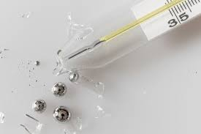
THỦY NGÂN LÀ CHẤT RẤT ĐỘC. Khi hít phải hơi thuỷ ngân, chất độc sẽ tích tụ lại trong người, ko phát tán ngay, nhưng sẽ gây ra rất nhiều bệnh cho người hít như có thể gây ung thư ..
Khi chẳng may làm vỡ nhiệt kế thủy ngân, ta cần xử lí như thế nào?
Notes:
Các em làm nhóm và làm cá nhân để hoàn thành phiếu học tập số 2

Slide 39
Khi nhiệt kế thủy ngân bị vỡ cần:
phải mở hết cửa phòng cho hơi thuỷ ngân bay đi hết, sau đó lấy lưu huỳnh rắc vào chỗ Hg bị tràn ra, tránh đụng vào hoặc lấy chổi quét đi.
Notes:
Các em làm nhóm và làm cá nhân để hoàn thành phiếu học tập số 2

Slide 41
THẢO LUẬN NHÓM ĐÔI: TÌM HIỂU CÁCH ĐO NHIỆT ĐỘ BẰNG NHIỆT KẾ

Slide 42
CÁC BƯỚC ĐO NHIỆT ĐỘ BẰNG NHIỆT KẾ
Chọn nhiệt kế
Thực hiện đo
Ước lượng nhiệt độ
Đọc & ghi kết quả
Hiệu chỉnh nhiệt kế
Bước 1
Bước 3
Bước 5
Bước 2
Bước 4

Slide 43
ĐO NHIỆT ĐỘ CƠ THỂ
Tự tìm hiểu cách sử dụng nhiệt kế thủy ngân để đo nhiệt độ tại ba vị trí khác nhau trong cơ thể: Nách, Dưới lưỡi
Thực hành đo và ghi kết quả vào bảng dưới:
VỊ TRÍ | SÁNG | CHIỀU | ĐÊM
Nách
Dưới lưỡi
Notes:
Thực hiện đo nhiệt độ cơ thể ở nhà.

Slide 44
ĐO NHIỆT ĐỘ CỦA 2 CỐC NƯỚC
Pha một ít nước nóng vào 100 ml nước tinh khiết, dùng nhiệt kế bách phân đo nhiệt độ nước trong cốc.
Bỏ một ít đá vào 100 ml nước tinh khiết, dùng nhiệt kế bách phân đo nhiệt độ nước trong cốc.
CHẤT LIỆU | NHIỆT ĐỘ
Nước ấm
Nước lạnh
Notes:
Hoàn thành bảng số liệu trong phiếu học tập số 2

Slide 45
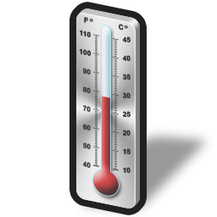
NHIỆT KẾ BÁCH PHÂN
CELSIUS
1 - Giới thiệu cho học sinh vài mẫu
2 - Giao cho học sinh tự sưu tập hình ảnh mẫu nhiệt kế trong thực tế
3 - Chế tạo nhiệt kế:
+ đơn giản.
+ nguyên liệu rẻ tiền, dễ kiếm.

Slide 46
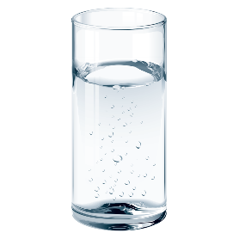
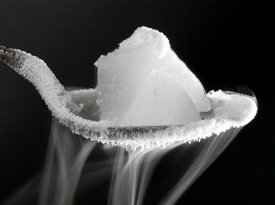
SỰ CHUYỂN TRẠNG THÁI CỦA CHẤT
T (ºC)
SÔI
K
100
L+K
NÓNG CHẢY
0
L
R+L
t
Notes:
Cùng một chất nhưng nếu đang ở nhiệt độ khác nhau sẽ tồn tại ở các thể khác nhau.

Slide 47
NHIỆT KẾ BÁCH PHÂN

Slide 48
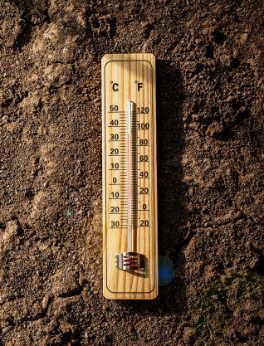
THANG ĐO NHIỆT ĐỘ

